Slide 1

https://github.com/seyounff/Web_Programming/tree/master/Dream_Company
2020675071 한세윤

Slide 2
01 구상안
사이트 벤치마킹
구역 나누기
02 웹사이트 소개
헤더 내용
1~5 페이지 내용
추가 기능
03 결과
점수
레퍼런스
세상은 넓고맛집은 배민!

Slide 3

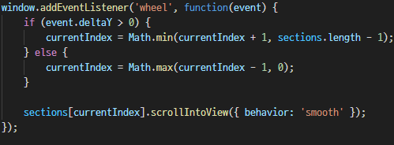
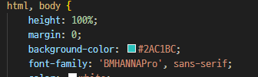
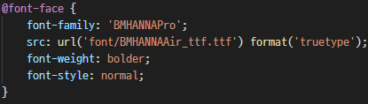


1.배경 색 #2AC1BC (청록색)
2.스크롤식 구성
3.Navigation 우측에 지정
4.페이스북 인스타그램 등 하이퍼링크
5.큰 글자에는 배민한나폰트 사용
사이트 벤치마킹

Slide 4



header
section
Header : 배달의민족 로고와 SNS 아이콘
마우스 휠 스크롤 할 때 Header는 따라옴
배경은 투명, 화면이 넘어갈 때 내용이 보임
Section : 주제와 내용 관련된 이미지
구역나누기

Slide 5
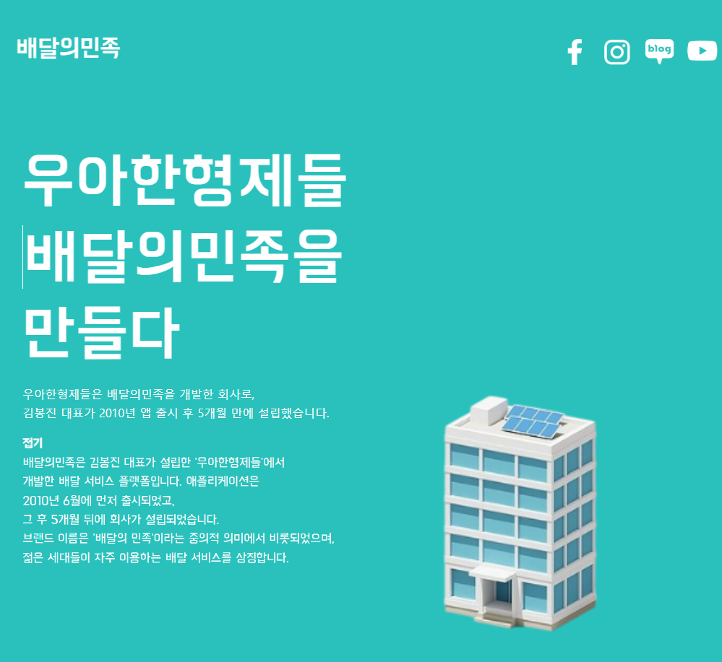
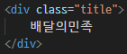
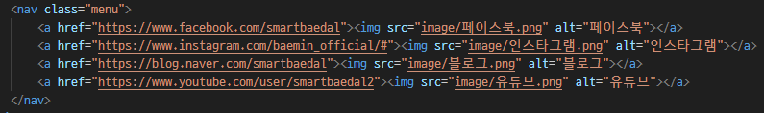
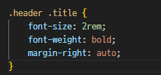
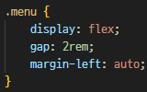


배달의민족 로고는
display: flex 이후
margin-right를 이용해 왼쪽 위치
href로 된 sns계정은
margin-left로 우측에 위치
헤더 내용

Slide 6
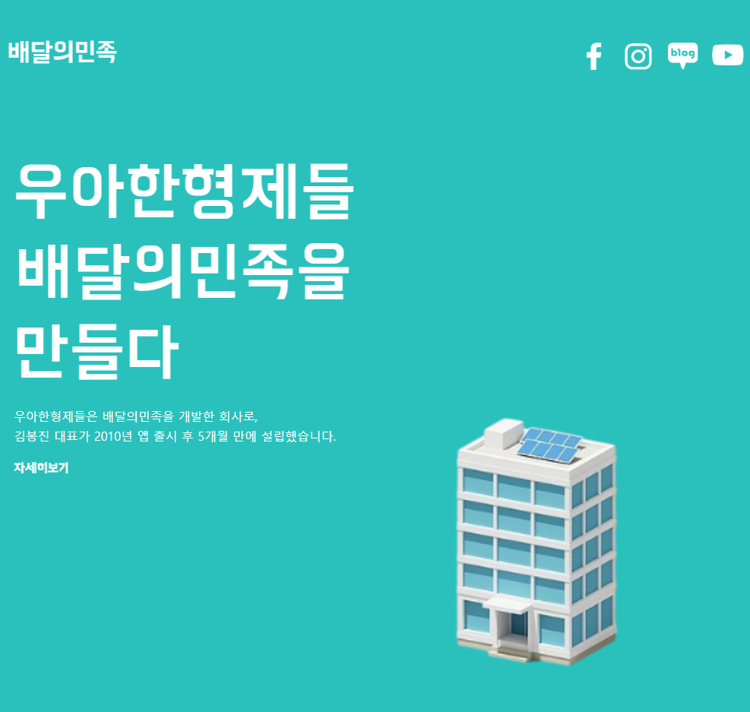
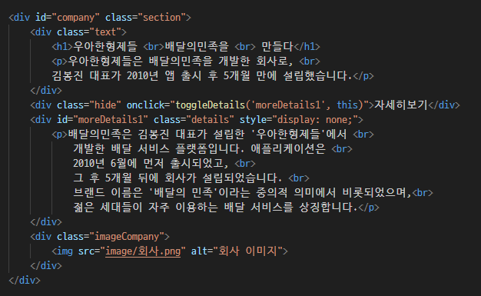
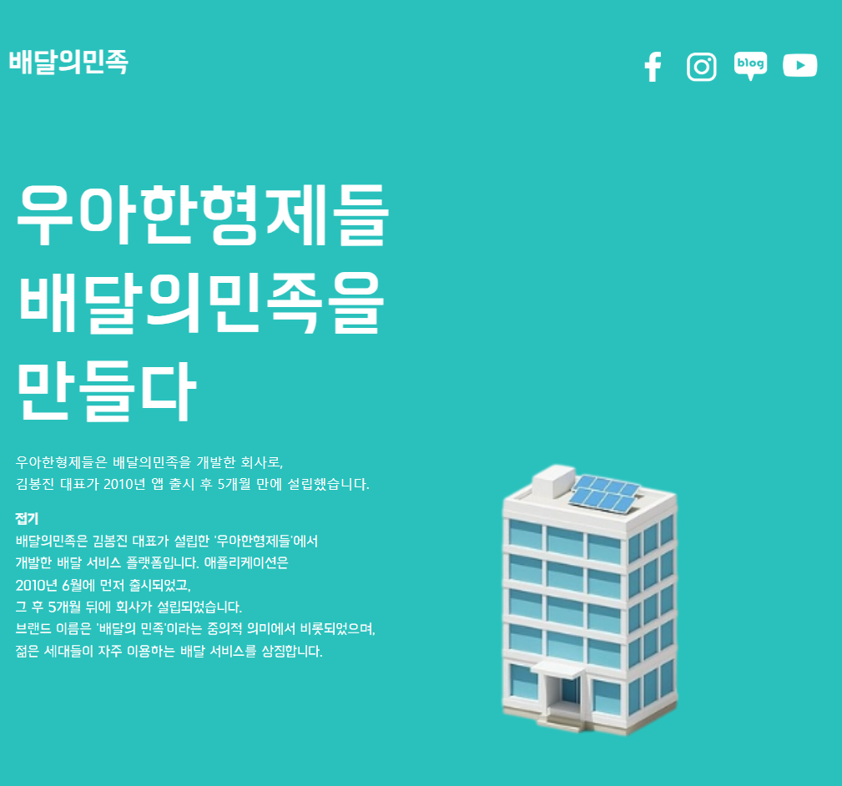
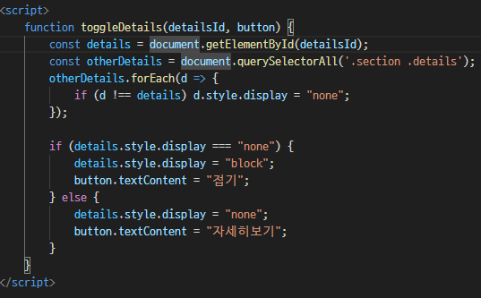


1. 배달의민족의 역사
자세히보기를 onclick 하여
상세하게 볼 수있는
toggleDetails JavaScript 작성
1 페이지

Slide 7
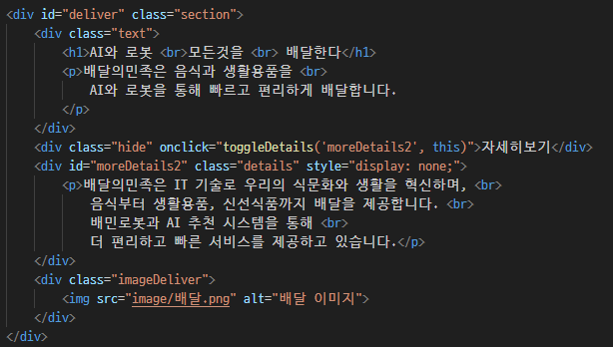




2. 배달의민족 서비스
작동 방식은 1과 동일
AI와 로봇을 통해 배달 내용
2 페이지

Slide 8

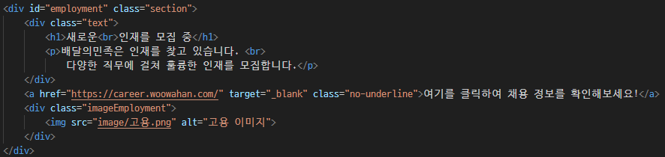
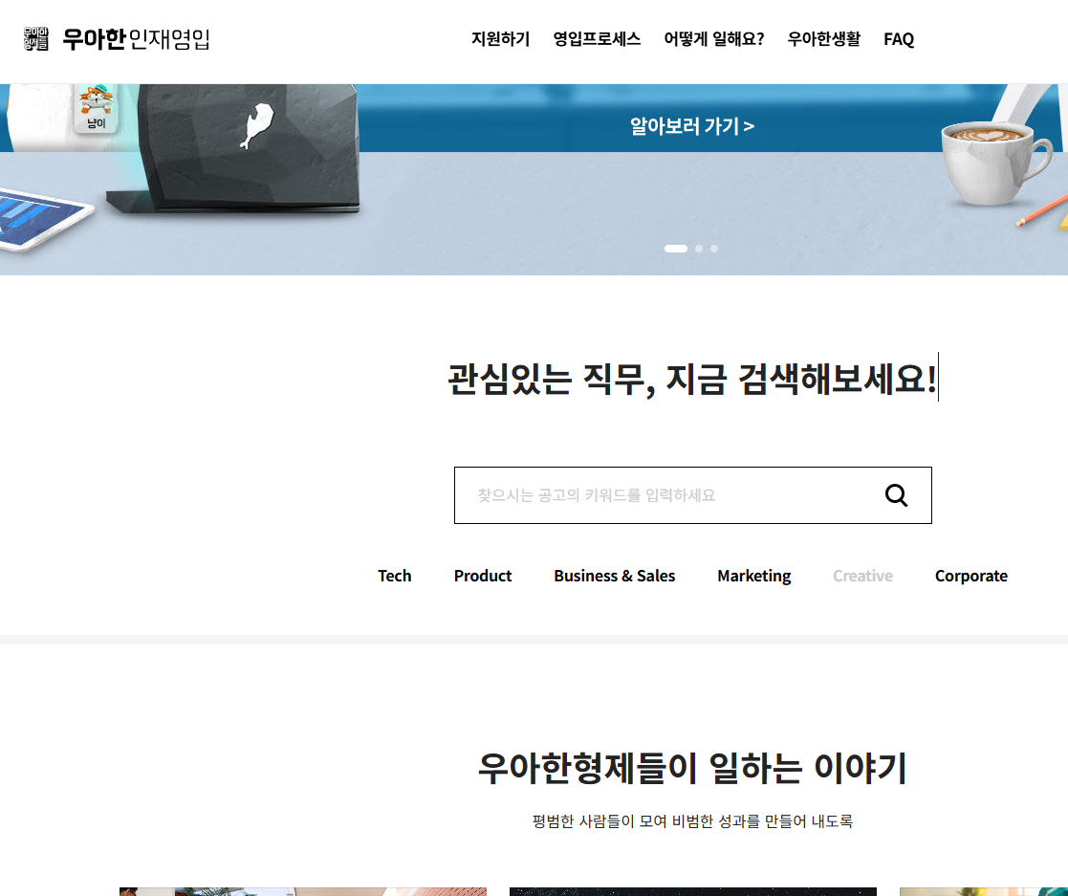
3. 채용 정보
우아한형제들의 채용 공지에 대한
사이트에 연결되는 href를 작성
3 페이지

Slide 9
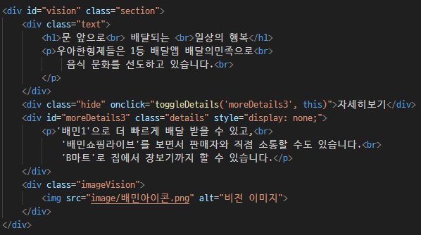
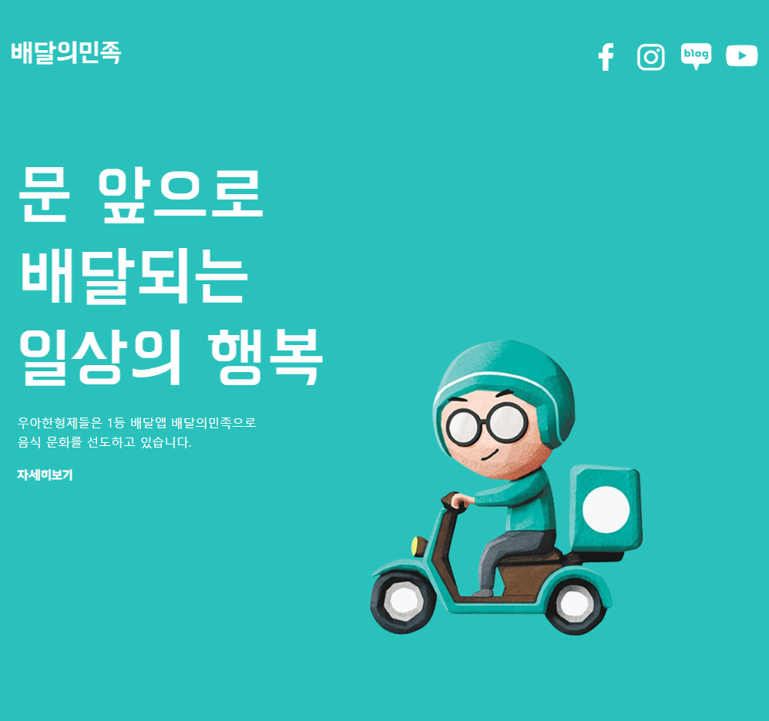
4. 회사 비전
‘문 앞으로 배달되는 일상의 행복’ 슬로건이 이행되는지에 대한 내용
작동 방식은 1과 동일
4 페이지

Slide 10
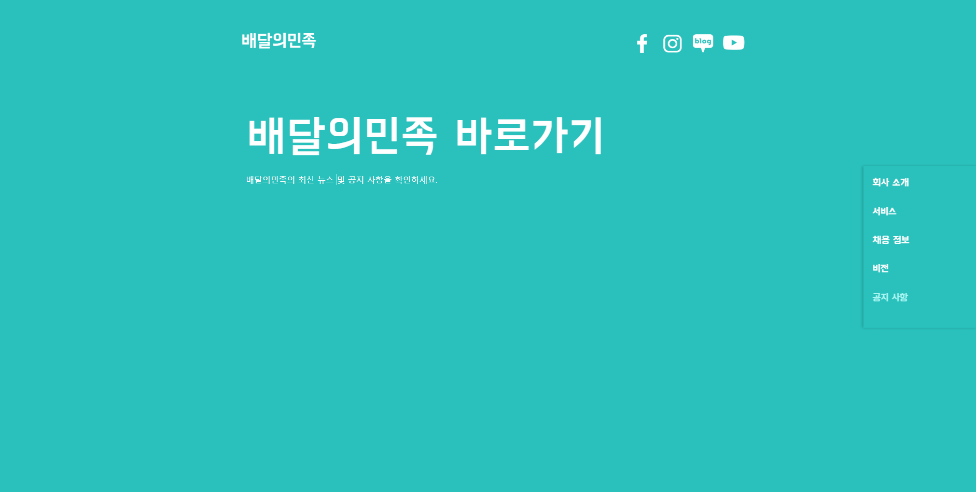
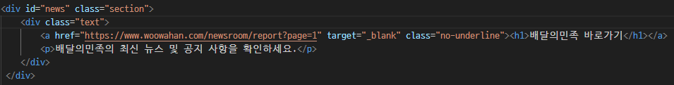
5. 공지 사항
배민 홈페이지 공지를
읽을 수 있는 href를 삽입
5 페이지

Slide 11
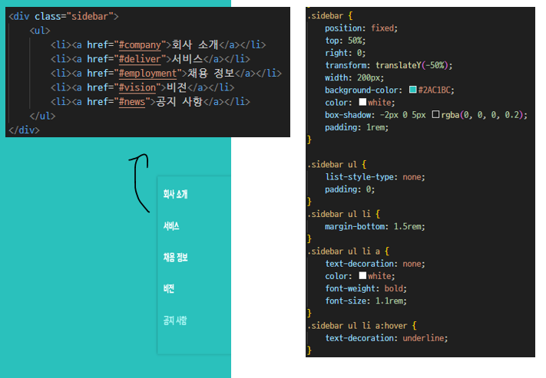
Sidebar를 추가하여 해당 내용으로 이동 할 수 있는 네비게이션을 추가
추가 기능 – Sidebar 네비게이션

Slide 12
점수 8점
Css framework를 사용하지 않았습니다. (-2)
bulma 와 bootstrap 등으로 툴팁과 다른 스타일의 네비게이션을 추가하려 했으나, 어딘가 망가져서
포기해버렸습니다.

Slide 13
레퍼런스
배달의 민족 - 배민 한나체 폰트 - https://www.woowahan.com/fonts
배달의 민족 아이콘 - https://images.velog.io/images/kongsub/post/66f2dd47-3723-4cc4-b854-e53693bad4ea/100600104.2.jpg
우아한 형제들 아이콘 - https://woowahan-cdn.woowahan.com/new_resources/image/report/db78ec7421334bff9d510f74300bc29b.png
배달의 민족 폰트 - https://github.com/aliifam/BlinkMacSystemFont/blob/master/ttf/blinkmacsystemfont-medium.ttf
섹션 PNG 이미지 - https://www.imagetoday.co.kr/
페이스북 인스타그램 네이버블로그 유튜브 아이콘 - https://www.baemin.com/
코드 작성 자료 - https://chatgpt.com/
배달의민족 템플릿 - https://tntspeech.co.kr/

Slide 14
감사합니다

